Slide 1
2.3 半导体二极管
一、基本结构
PN 结加上管壳和引线，就成为半导体二极管。
触丝线
PN结
外壳线
基片
引线
点接触型
面接触型
P
N
二极管的电路符号：

Slide 2
二、伏安特性
i_{D}
导通电压V_{D}:
硅管0.6~0.7V,
锗管0.2~0.3V。
门坎电压(死区电压）V_{th}：通过二极管的电流有一明显值时所加的正向电压。
v_{D}
死区电压V_{th} 硅管0.5V,锗管0.1V。
反向击穿电压V_{BR}

Slide 3
三、主要参数
1. 最大整流电流 I_{F}
二极管长期使用时，允许流过二极管的最大正向平均电流。
2. 反向击穿电压V_{BR}
二极管反向击穿时的电压值。击穿时反向电流剧增，二极管的单向导电性被破坏，甚至过热而烧坏。手册上给出的最高反向工作电压V_{BRM}一般是V_{BR}的一半。

Slide 4
3. 反向电流 I_{R}
指二极管加反向峰值工作电压时(未被击穿）的反向电流。反向电流大，说明管子的单向导电性差，因此反向电流越小越好。反向电流受温度的影响，温度越高反向电流越大。硅管的反向电流较小，锗管的反向电流要比硅管大几十到几百倍。
以上均是二极管的直流参数，二极管的应用是主要利用它的单向导电性，主要应用于整流、限幅、保护等等。下面介绍两个交流参数。

Slide 5
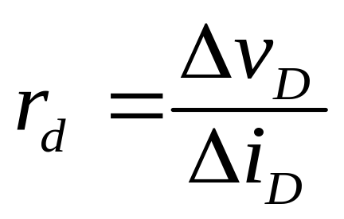
4. 微变电阻 r_{d}
i_{D}
r_{d} 是二极管特性曲线上工作点Q 附近电压的变化与电流的变化之比：
Q
I_{D}
Δi_{D}
Δv_{D}
v_{D}
V_{D}
显然，r_{d}是对Q附近的微小变化区域内的电阻。

Slide 6
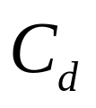
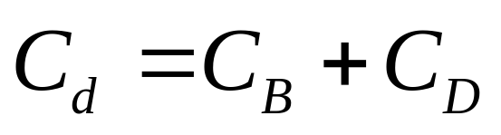
5. 二极管的极间电容
二极管的两极之间有电容，此电容由两部分组成：势垒电容C_{B}和扩散电容C_{D}。

